Slide 1
基于NodeJS手机商城的设计与实现
所在院(系)：应用技术学院
学生姓名 ：戴肖
指导教师 ：许小龙

Slide 2
研究的意义
随着社会高科技，商品经济化突飞猛进的发展，计算机的应用已经普及到经济和社会生活的各个领域。为了适应现代社会人们高度强烈的时间观念，电子商务网站为中小型企业、公司等的销售管理带来了极大的方便。电子商务网站能够为用户提供可靠的信息储存和快捷的信息处理手段。作为计算机应用的一部分，使用计算机对企业、公司的产品销售信息进行管理，具有手工管理所无法比拟的优点。因此，开发这样一套软件成为很有必要的事情，它能够具体化、合理化的管理单位的销售信息情况，用结构化的思维方式去了解计算机的工作原理。
计算机软硬件技术日新月异、突飞猛进，引领技术潮流，带来了巨大的社会改变，计算机已成为现代社会人们工作、生活、学习甚至娱乐不可或缺的工具。电子商务也随之日渐完善，其中网络购物也变成电子商务中重要的一部分。现在有很多网上购物形式的网站，著名的京东商城、当当网、卓越网就是其中的代表。这些网站给本系统的实现提供了很好的参考。
目前，电子商务中的网上购物已是日渐成熟的技术。电子商务网站中所涉及到网络技术及数据库技术也是日渐成熟，一套好的电子商务软件和公司网站相结合将会给公司带来新的利润增长点和更多的客户群。本系统的设计作为计算机应用的一部分，使用计算机对企业、公司的产品销售信息进行管理，具有手工管理所无法比拟的优点。例如：检索迅速、效率高、存储量大、安全性好、成本低廉等。这些优点能够极大的提高一个企业、公司销售管理的效率。本系统开发了基于NodeJS的电子商务网站，其开发主要包括后台数据库的建立和维护以及前台应用程序的开发两方面。前者要求建立起数据一致性和完整性、安全性的平台，而对于后者则要求应用程序功能完备、易操作易使用。项目开发的目的是可以满足购物者和管理员双方面的需求,也是特别为小型企业量身定做的一套电子商务管理系统，以期达到适合于小型企业运作及业务管理的目标。

Slide 3
整体业务流程图
游客
浏览商品
注册用户
搜索商品
登录
注册
查看商品
加入购物车
商量增删改查
提交订单
查看订单

Slide 4
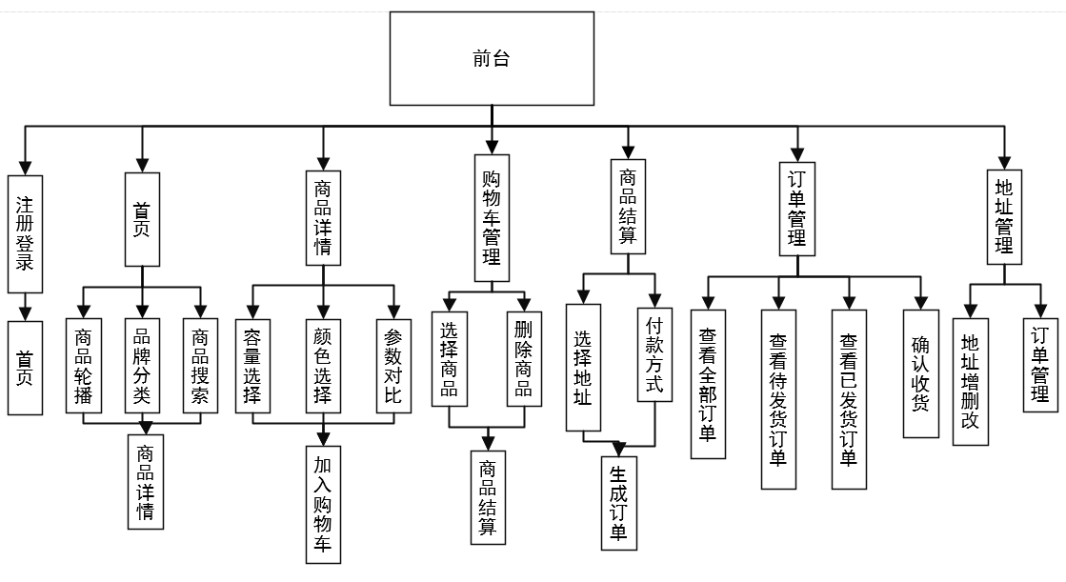
系统功能模块图

Slide 5
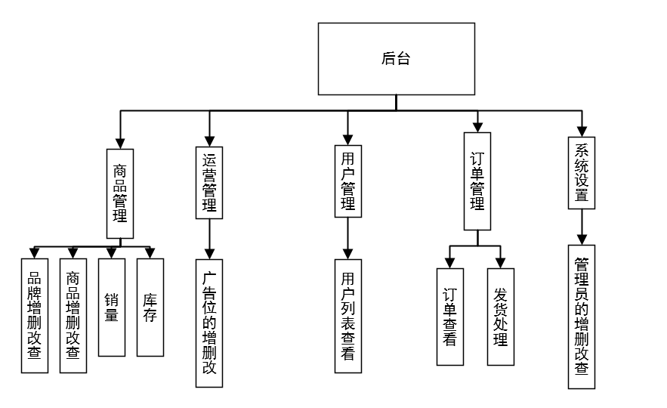
系统功能模块图

Slide 6
开发的技术
后端：NodeJS
前端：Vue
开发软件：VScode
数据库：MongoDB
操作系统：Windows 10

Slide 7
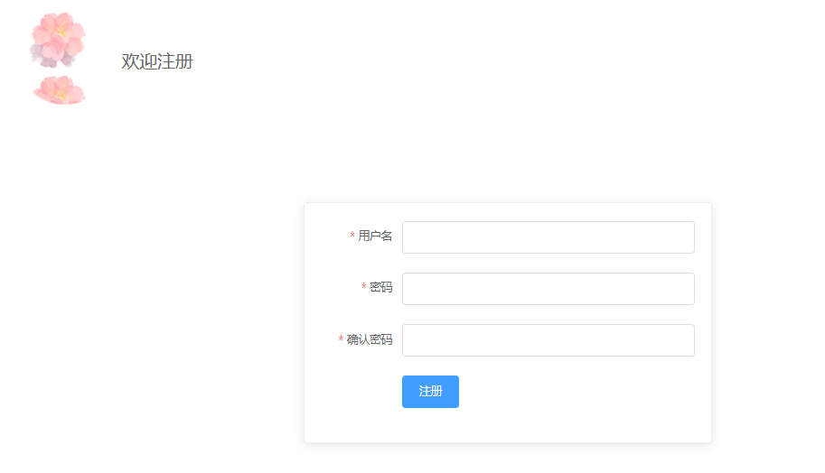
注册页面

Slide 8
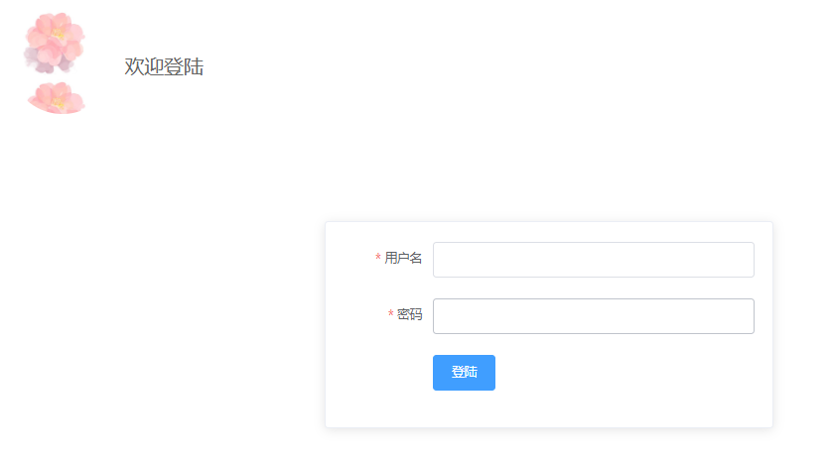
登录页面

Slide 9
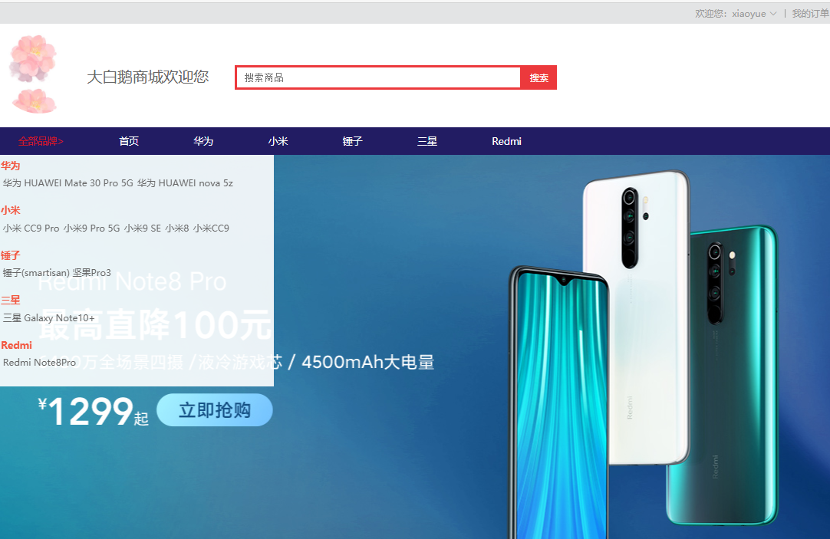
系统前台主界面

Slide 10

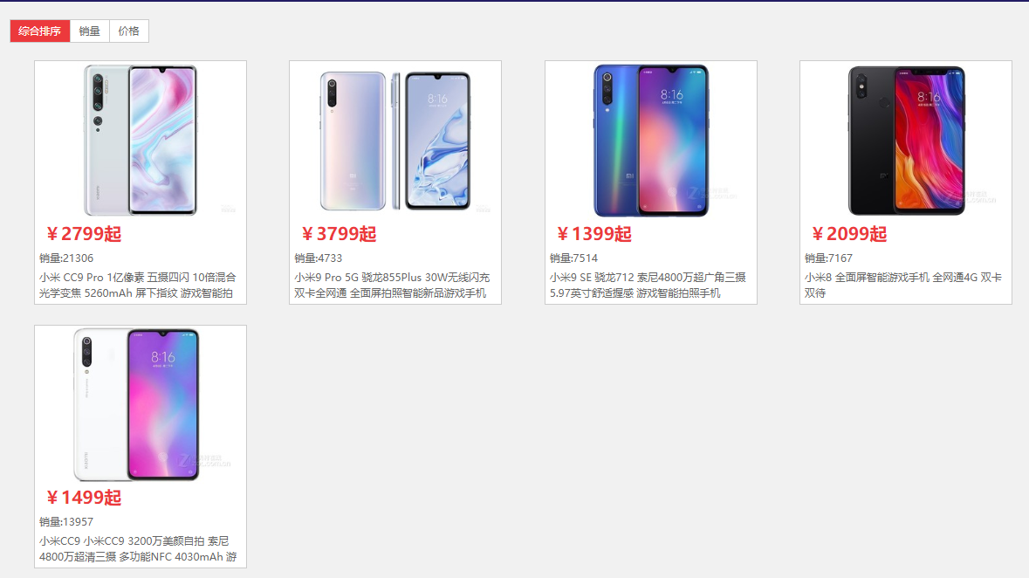
商品搜索

Slide 11
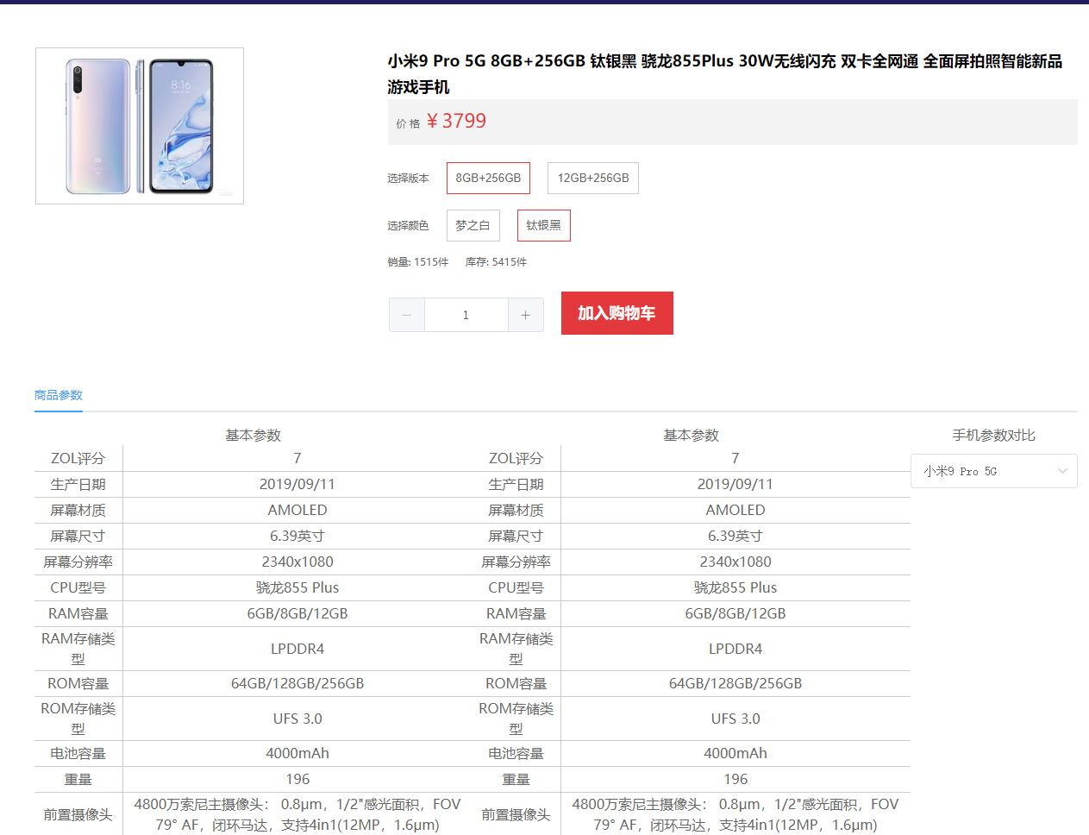
商品详细页面图

Slide 12
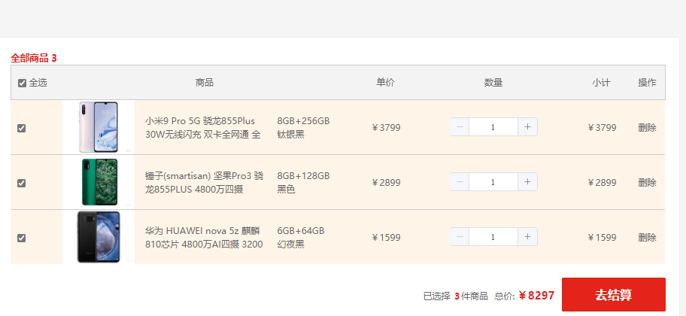
购物车页面

Slide 13
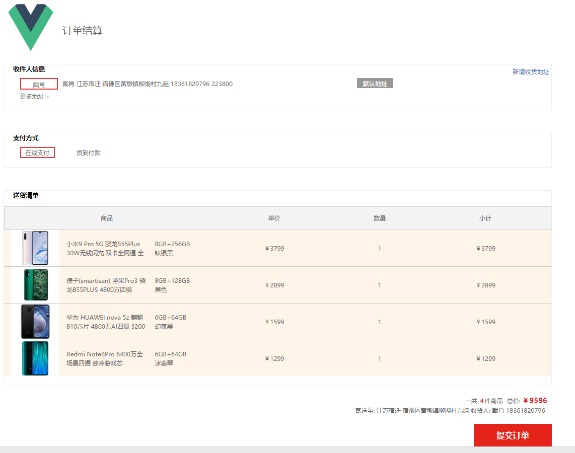
结算页面

Slide 14
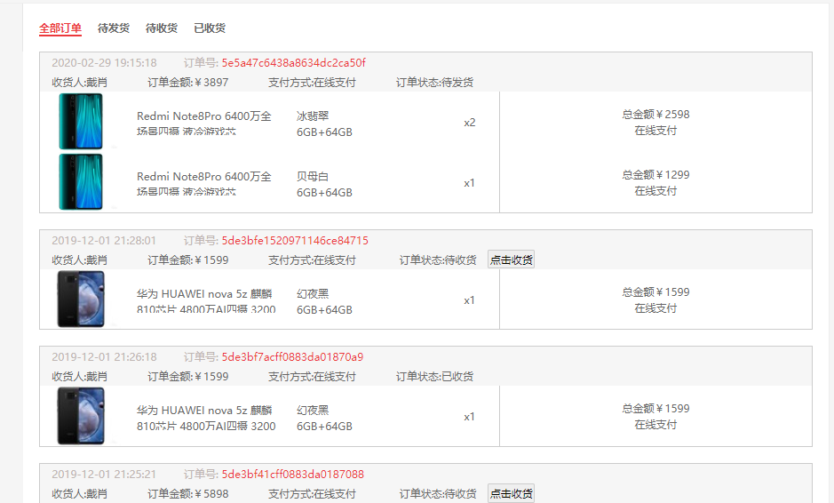
订单页面

Slide 15
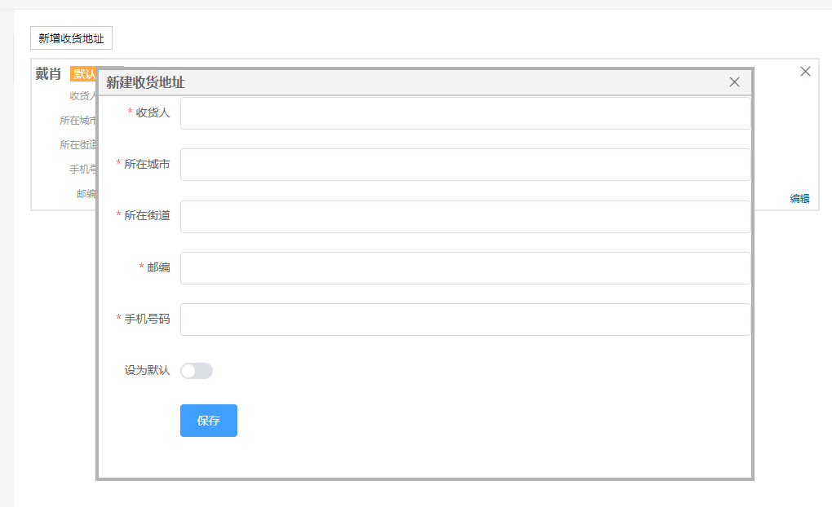
地址管理

Slide 16
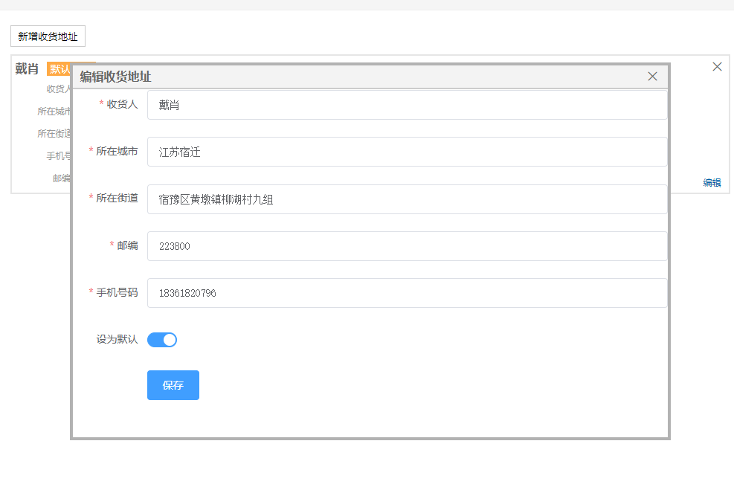
地址管理续

Slide 17
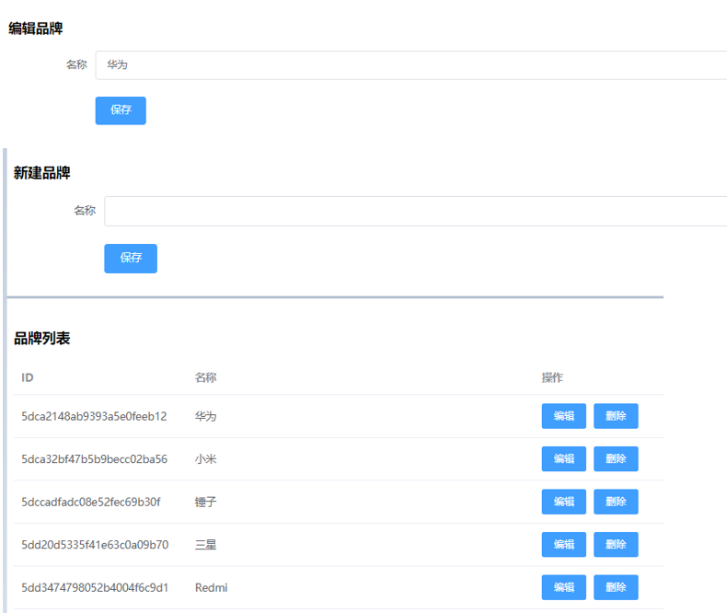
后台商品管理>品牌模块

Slide 18
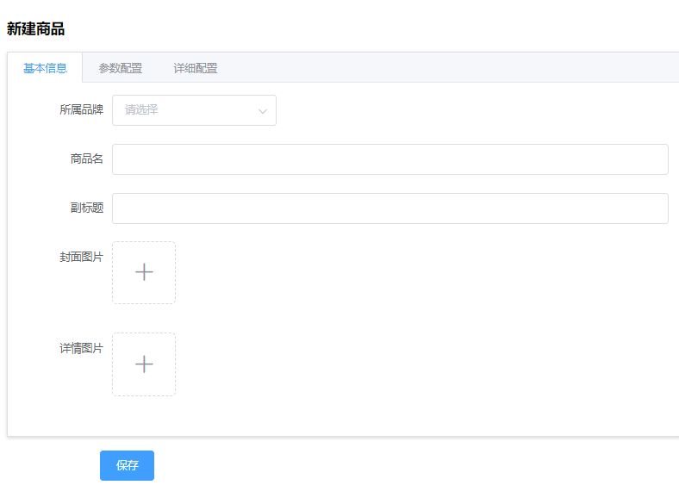
后台商品管理>商品模块

Slide 19
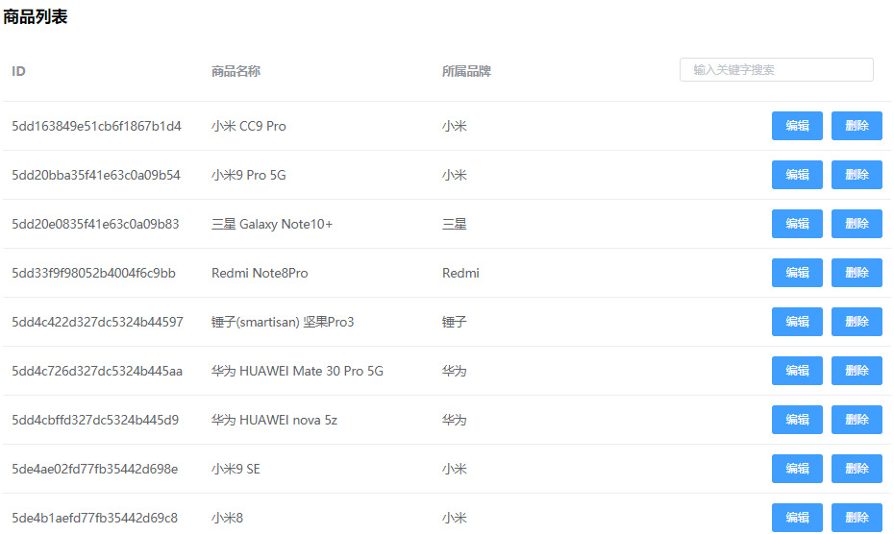
后台商品管理>商品模块（续）

Slide 20
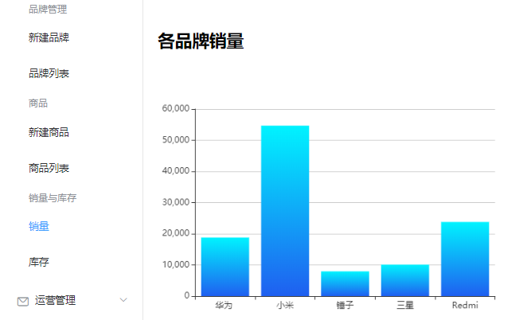
后台商品管理>品牌销量

Slide 21
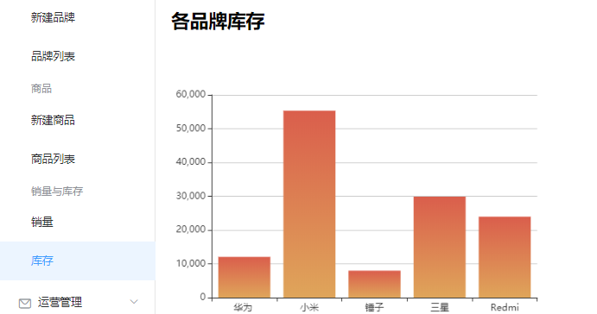
后台商品管理>品牌库存

Slide 22
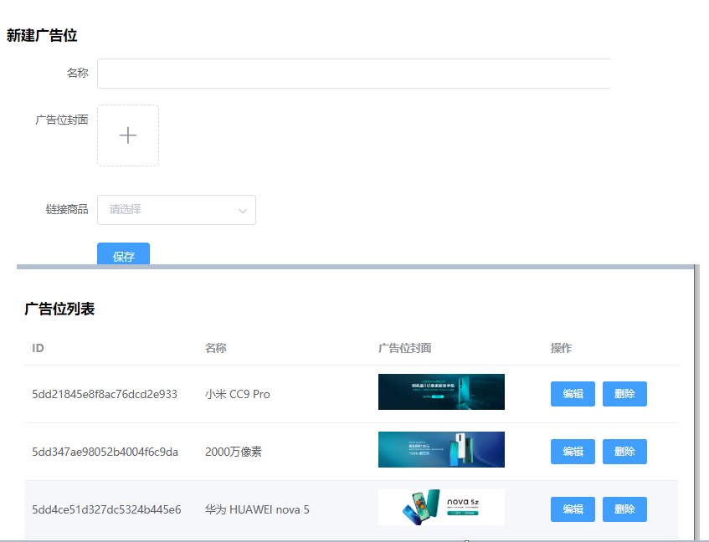
后台运营管理

Slide 23
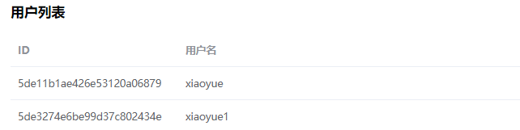
后台用户管理

Slide 24
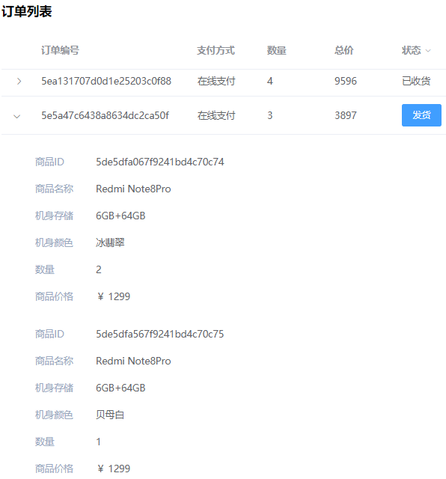
后台订单管理

Slide 25
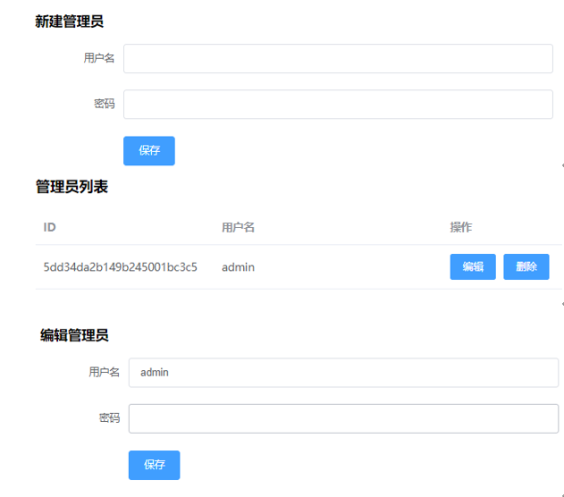
后台系统管理

Slide 26
总结
刚开始定论文题目的时候，本着能够顺利毕业的想法，就写了一个手机商城。手机商城的各个模块完全是按照自己的臆想来做，去模拟一个正常的电商网站的流程去写，里面的页面布局以及交互方式大部分参考了京东的模式。其次自己的主攻方向是前端，为了减轻学习成本，选择了与JavaScript有着强关联的后端与数据库，所以后端采用的是NodeJS，NodeJS用的都是JavaScript语言进行编写，数据库采用的是MongoDB，MongoDB数据库的表结构与JavaScript的对象结构基本上类似，如此选择，相对于上手以Java主流的后端而言要容易一些，而且基本上在VSCode编译软件就可以完成整个系统的编写与运行。
本系统最大的难点在于安全策略，也就是axios的响应拦截，从后端传过来的token进行校验，如果是无效token或者没有token的时候，就会强制跳转路由。其次就是其他人的商城的商品属性的选择几乎是没有选择的选项，即使有也就是一个层级的属性选择，比如只能对一辆自行车的颜色选择，都是单层次的；而此系统写的手机上商城的商品是有两个层次的，即手机有机身存储与颜色的选择，在这里，首先要确定机身存储与机身颜色的关系，为了前端接收数据容易渲染到页面上，给商品添加机身存储的数组，然后机身存储数组里再嵌套机身颜色数组，最后把详细的价格挂载到机身存储里，用存储来标识手机的价格，这样一来机身存储与机身颜色属于父子级的关系，容易进行for循环的遍历渲染。

Slide 27
总结（续）
此系统花了将近40多天才完成，也遇到了很多小问题，如VueJS上的一些异步回调的问题，以及获取DOM节点上的数据，发现获取不到，然后通过异步延迟得到。最后是elementUI自己封装的语法，很多新的语法，官网没有直接更新，需要手动去CSND上去查。编写此系统的过程中，对JavaScript语言比以前要熟练得多，尤其是es6的大部分语法，如箭头函数、结构赋值、一些数组的回调方法、async与await的异步请求当同步请求的使用[1]，采坑的地方数不胜数，幸运的是自己基本上一点点的花时间解决了，为以后的工作打下了基础。技术更新太快，唯有不断学习。

Slide 28
Thanks!
谢谢各位评审老师！

